Slide 1
Roboterlokalisierung in 2D mittels SE(2) Filterung
Martin Miller, He Jingyu

Slide 2
Aufgabestellung
Einarbeitung in Bayes-Filterung, duale Quaternionen, Bingham Verteilung.
Einarbeitung in SE(2)-Filter.
Entwurf geeigneter System- und Messmodelle.
Implementierung des Verfahrens und eines Vergleichsverfahrens (Partikelfilter).
Evaluation des Verfahrens in Simulationen und mit realen Daten.

Slide 3
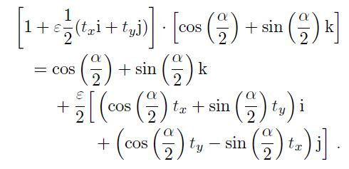
SE(2)-Filter:Duale Quantinion
Für SE(2) Fall bzw. 2D brauchen wir nur
4 Value:
X,Y,Theta To Quaternion
Quaternion To X,Y,Theta
function q = ToQuaternion(xytheta)
x = xytheta(1);
y = xytheta(2);
theta = xytheta(3);
s = sin(theta/2);
c = cos(theta/2);
q = [c; s; 0.5*(c*x + s*y); 0.5*(c*y - s*x)];
end
function xytheta = FromQuaternion(q)
theta = 2 * atan2(q(2),q(1));
x = 2 * (q(1)*q(3) - q(2)*q(4));
y = 2 * (q(2)*q(3) + q(1)*q(4));
xytheta = [x,y,theta];
end

Slide 4
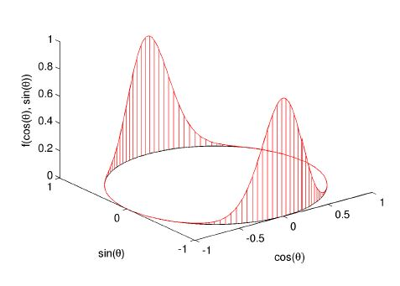
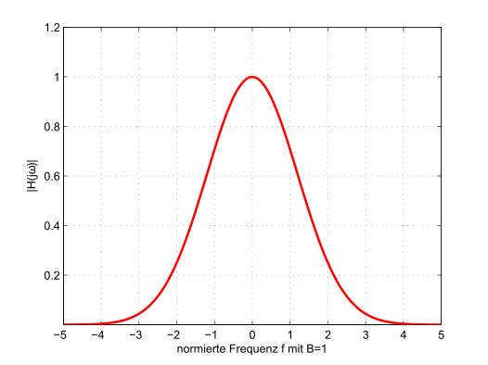

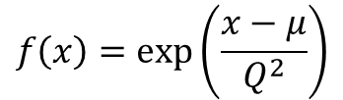
SE(2)-Filter:Bingham/Gaussian-Verteilung
C
$$f\left(x\right)=\exp\left(\frac{x−μ}{Q^{2}}\right)$$
Q
Orientierung
Position

Slide 5
SE(2)-Filter
Prediction
Update

Slide 6
SE(2)-Filter
Prediction
Update
Messung

Slide 7
ProgressiveUpdate

Slide 8
SimCrawler
Crawlerframwork
SimCrawler
Map
get. noisyPos()
get.noisyRot()
getUS()
Move()
RealCrawler
RealCrawler
Camera
getUS()
getRealPos()
getRealRot()
Move()
Map
tcpUS()
tcpMove()

Slide 9
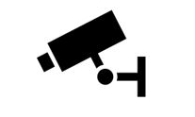

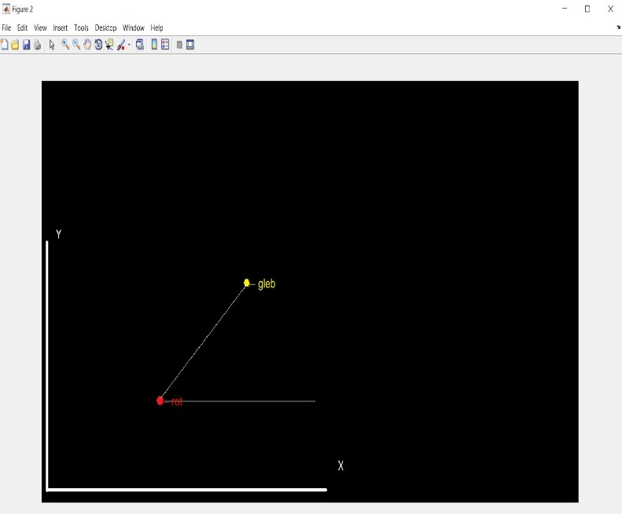
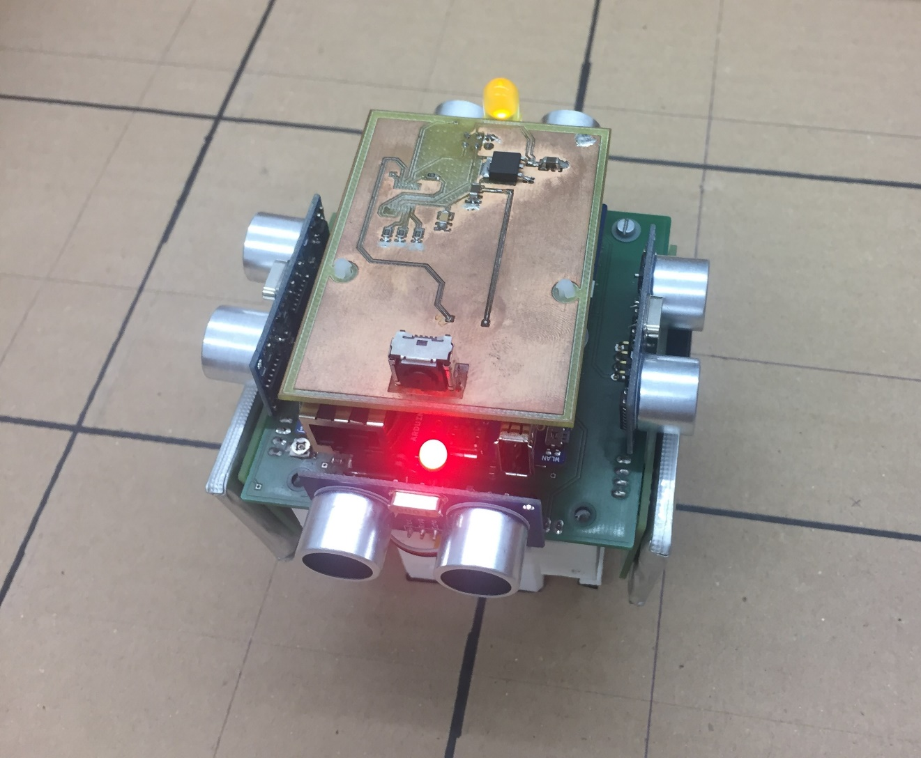
Realcrawler:Camera
Theta=0.8028

Slide 10


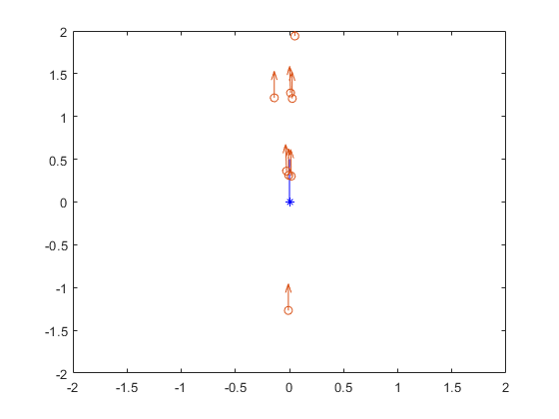
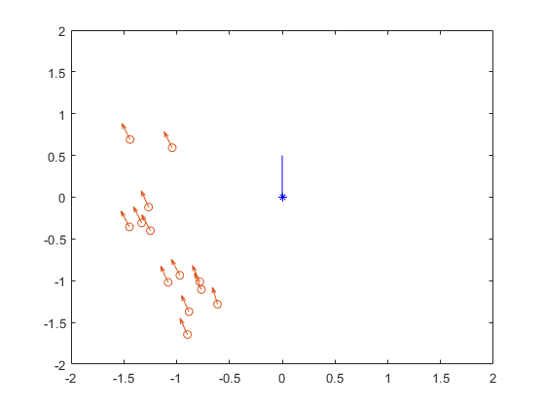
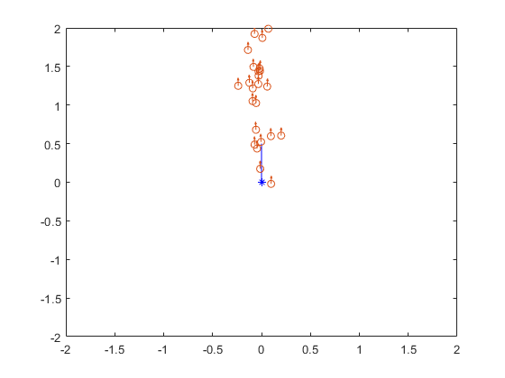
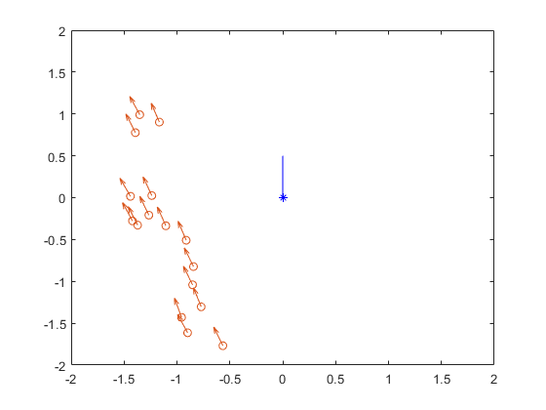
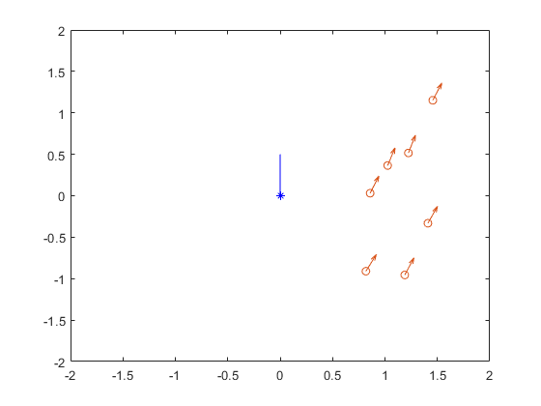
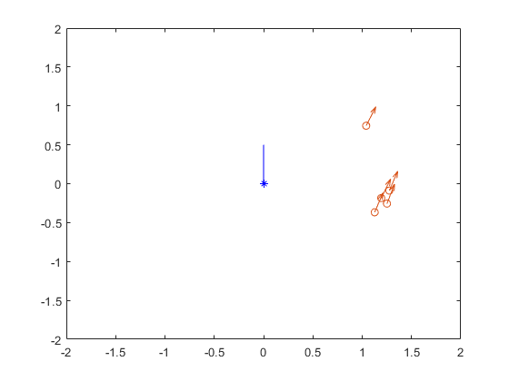
Systemmodell
Fallunterscheidung für alle drei Bewegungsrichtungen durchführen.
Vorne laufen
Links abbiegen
Rechts abbiegen

Slide 11
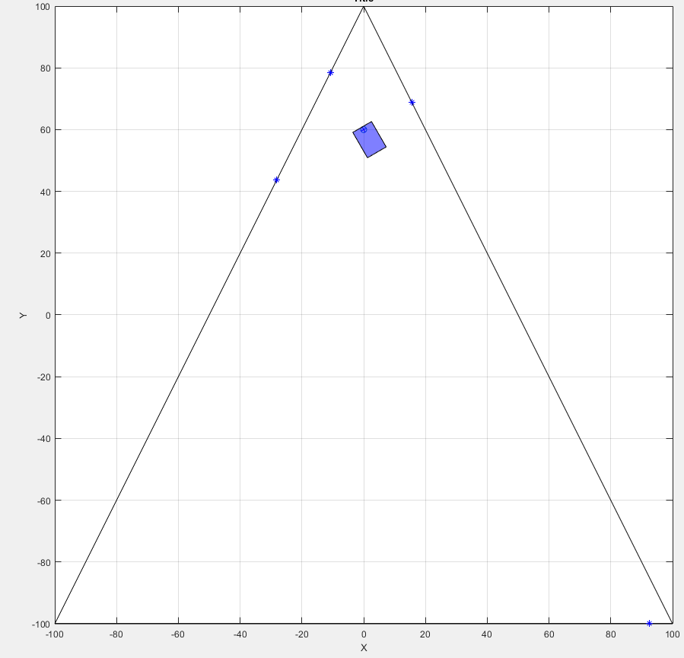
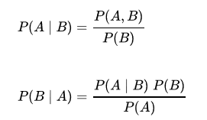
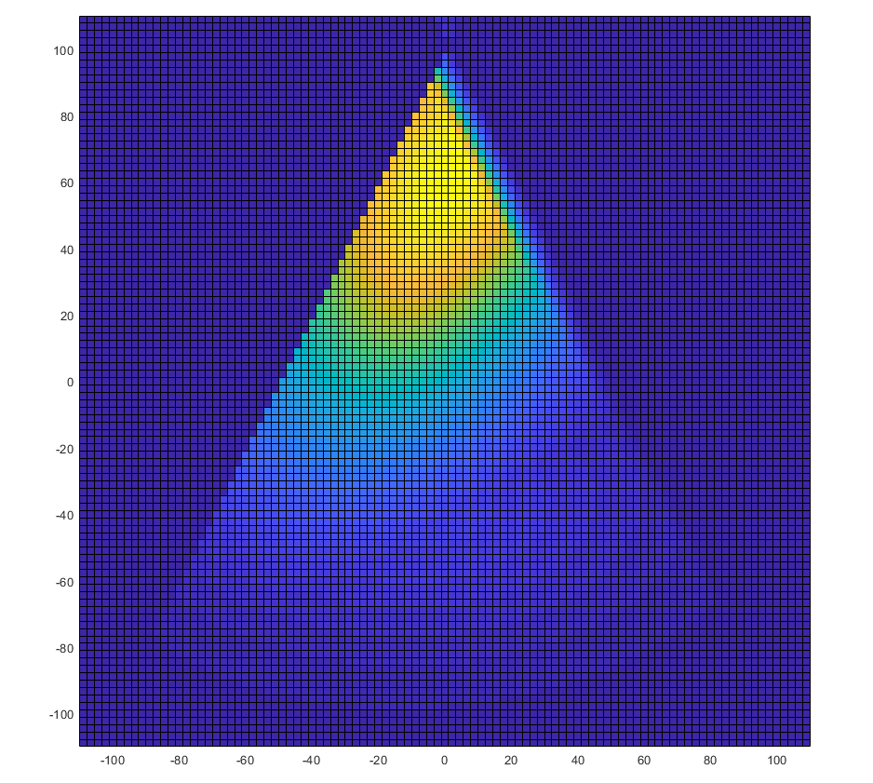
Messmodell
Likelihood

Slide 12
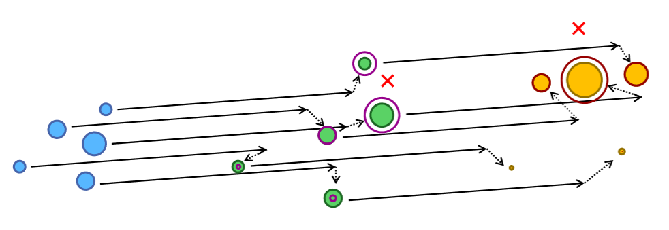
Vergleichalgorithmus:Particle-Filter
Sample für die aktuelle Zustandsverteilung
Zustand Transition
Messungen durchführen
Gewicht nach Plausibilität der Messung korrigieren
Von Vorhandene
gesammelte Partikle
Partikle für Pradikation
Partikle für Korrektur

Slide 13
Ergebnisse für ParticleFilter
Robotics System Toolbox
robotics.ParticleFilter class

Slide 14
Evaluierung

